Slide 1
العرض التعريفي بدليل مراجعة أداء المدارس في مملكة البحرين للمعلمين
Notes:
يهدف هذا البرنامج التدريبي المقترح لتعزيز وعي المعلمين بمجالات تقييم الأداء المدرسي، وركائز تقييم المواقف التعليمية وفقًا لدليل مراجعة أداء المدارس الصادر عن قبل هيئة جودة التعليم والتدريب.
الترحيب بالمعلمين، وتذكيرهم بإمكانية الاستفادة من الروابط الإلكترونية الخاصة بالهيئة والمعروضة في الشريحة.

Slide 2
لماذا تم تغيير دليل مراجعة أداء المدارس؟
تلبية الحاجة المحلية وتحقيق أهداف هيئة جودة التعليم والتدريب الإستراتيجية من خلال:
إعادة تركيز وتشجيع جهود التطوير والتحسين المبذولة
رفع مستويات أداء المدارس في مملكة البحرين
رفع مستوى التعاون والشراكة بين الهيئة والمدارس
تطوير عمليات هيئة جودة التعليم والتدريب

Slide 3
نشاط استهلالي ( للمناقشة )
كم عدد مجالات المراجعة في الدليل الجديد؟
ما هو المجال الذي تم دمج معاييره في مجالات المراجعة؟
هل تمت إضافة معايير جديدة في مجالات المراجعة؟

Slide 4
إطار مراجعة أداء المدارس ( الخامس)
.11 مستويات الطلبة الأكاديمية
المجال (1)
إنجاز الطلبة الأكاديمي
2.1 تَقَدُّمُ الطلبة ومهارات تعلمهم
1.2 دمج الطلبة ورعايتهم
المجال (2)
التطور الشخصي للطلبة، ورعايتهم
2.2 سلوك الطلبة
1.3 توظيف إستراتيجيات تعليم وتعلم فاعلة
المجال (3)
التعليم والتعلم والتقويم
2.3 التقويم والدعم الأكاديمي
1.4 فاعلية القيادة، والتطوير المستمر
2.4 التطوير المهني للعاملين، ودعمهم
المجال (4)
القيادة والإدارة والحوكمة
3.4 المرونة والابتكار
4.4 الحوكمة، ومساهمة أولياء الأمور والشركاء في الحياة المدرسية
الفاعلية العامة
Notes:
عرض مجالات المراجعة، والمعايير المنبثقة والخاصة بكل مجال في إطار المراجعة 2024
طرح سؤال: ما المعايير المرتبطة بأداء المعلم في غير مجال التعليم والتعلم والتقويم؟
مثال: معيار المستويات الأكاديمية: بناء الاختبارات والتقييمات بصورة رصينة تتماشى مع كفايات المنهج وتصوب بصورة دقيقة.
مثال: دمج الطلبة ورعايتهم: إتاحة الفرص الكافية لتعزيز ثقة الطلبة بأنفسهم وتوليهم الأدوار القيادية في المواقف التعليمية (من خلال توظيف التعلم النشط)، وفي الأنشطة اللاصفية.
مثال: التطوير المهني للعاملين، ودعمهم: الاستفادة القصوى من برامج التطوير المهني لتطوير الأداء في الدروس، بالاستفادة من التغذية الراجعة البناءة المقدمة له، ومن نشر الممارسات الأفضل بين المعلمين ومجتمعات التعلم.
للمزيد من التفاصيل عن الدليل العام لمراجعة أداء المدارس يمكنكم الدخول على موقع الهيئة https://www.bqa.gov.bh/ar/pages/home.aspx

Slide 5
مجال التعليم والتعلم والتقويم
من أين يتم الحصول على الأدلة؟
مؤشرات
معايير
خطط الدروس
المواقف التعليمية
الموارد التعليمية والتكنولوجية
الإدارة الصفية
استطلاع الرأي
فاعلية برامج الدعم الأكاديمي
أعمال الطلبة
سياسة التقويم
بناء التقويم
التغذية الراجعة للطلبة
مشاركة الطلبة
المقابلات
السجلات المدرسية
إدارة بيئة تعليمية منتجة
1.3 توظيف إستراتيجيات تعليم وتعلم فاعلة
التعلم النشط
توظيف التكنولوجيا والموارد
التعليم والتعلم والتقويم
التقويم الأصيل
التمايز والتحدي
2.3 التقويم والدعم الأكاديمي
التغذية الراجعة البناءة
الدعم الأكاديمي
Notes:
توضيح معايير ومؤشرات مجال التعليم والتعلم والتقويم.
يطرح المدرب سؤال للمجموعات: ما المقصود من مؤشري: التعلم النشط، والدعم الأكاديمي؟
يقدم المدرب بعض الأمثلة على مؤشرات معايير مجال التعليم والتعلم :
قدرة المعلم على الآتي:
توظيف إستراتيجيات تعليمية فاعلة تتناسب وقدرات الطلبة وفئاتهم العمرية، ومستوياتهم الأكاديمية، (كالتركيز على الإستراتيجيات التي تبرز قدرات الطلبة القيادية وتحملهم مسئولية تعلمهم في المرحلة الثانوية، وتوظيف الإستراتيجيات الجاذبة والممتعة لطلبة الحلقة الأولى) مع التنبيه على أن المعلم هو المعني في اختيار الإستراتيجية التي تتناسب مع كفايات الدرس وأهدافه، وكذلك تتناسب مع مستويات الطلبة ومرحلتهم العمرية.
استخدام أسلوب التقويم المناسب للموقف التعليمي والهدف المراد تحقيقه، مع مراعاة التنويع بما يتناسب وكفايات الدرس ومرحلة الطلبة العمرية، بما يضمن تحقيقهم أهداف التعلم بمختلف فئات الطلبة التعليمية، (كالتنويع بين التقويمين الفردي والجماعي، دون التركيز على التقويم الجماعي الذي لا يعكس بدقة إنجاز الطلبة كأفراد إذا لم يكن معدًا بصورة منظمة)، إضافة إلى الاستفادة من النتائج في التخطيط وتقديم الدعم والتغذية الراجعة.

Slide 6
نشاط تدريبي حول مجالات المراجعة
نشاط (1): ناقش مع زملائك في المجموعة، مؤشرات معايير مجال التعليم والتعلم والتقويم في المخطط أدناه، للإجابة على الأسئلة الآتية:
التقويم الأصيل
التغذية الراجعة البناءة
التعلم النشط
إدارة بيئة تعليمية منتجة
اكتب المعيار أ، والمعيار ب؟
1
المعيار ب
المعيار أ
ما المقصود بمؤشر " التعلم النشط" في المعيار أ؟
2
كيف تؤثر التغذية الراجعة البناءة في تقدم الطلبة، وتعلمهم بمرور الوقت؟
3
كيف يستفيد المعلم من مؤشرات: إدارة بيئة تعليمية منتجة، والتقويم الأصيل، في تحسين فاعلية ممارسات وإجراءات التعلم الصفية ؟
4
ما هي أدوار المعلم المقترحة لتحسين جودة تقييم معياري: دمج الطلبة ورعايتهم، والمستويات الأكاديمية؟
5
Notes:
يتم تقسيم المشاركين إلى مجموعات، ويتم خلالها مناقشة مؤشرات مجال التعليم والتعلم والتقويم للوصول إلى الإجابة الصحيحة في فترة زمنية ) 25 دقيقة(، وبعدها يتم مناقشة إجابات المجموعات، حيث يهدف هذا النشاط إلى تعزيز معرفة المعلمين بمجال التعليم والتعلم والتقويم ومعاييره.
ملحوظة:
تجد النشاط مرفق ضمن الحقيبة التدريبية.

Slide 7
مراحل عملية المراجعة وإجراءاتها
بعد المراجعة
أثناء زيارة المراجعة
ما قبل
المراجعة
المرحلة الثالثة
المرحلة الثانية
المرحلة الأولى
Notes:
عرض مراحل عملية المراجعة ودور المعلم في كل مرحلة:
مرحلة قبل المراجعة: مثال: يشارك المعلم في تقييم مجال التعليم والتعلم والتقويم بصورة دقيقة وواقعية، أو في مجالات المراجعة الأخرى بحسب الأدوار والمسئوليات المناطة فيه.
مرحلة زيارة المراجعة: تقديم الدروس، والمشاركة في المقابلات التي يجريها الفريق لتقديم الأدلة الخاصة بالمدرسة بصورة شفافة وواقعية.
مرحلة بعد المراجعة: الاستفادة من التقرير والحقائق والتقييمات الواردة فيه خاصة في مجال التعليم والتعلم والتقويم لتطوير أدائه نحو الأفضل.

Slide 8
مراحل عملية المراجعة وإجراءاتها
المرحلة الثالثة
ما بعد المراجعة
المرحلة الثانية
زيارة المراجعة
3-5 أيام حسب حجم المدرسة
المرحلة الأولى
ما قبل المراجعة
5 أسابيع بعد المراجعة
ملاحظة الدروس
عقد المقابلات/الاجتماع مع الموظفين وأولياء الأمور والطلبة
الاطلاع على نماذج من الاختبارات والامتحانات
ملاحظة سلوك الطلبة
تحليل البيانات والمستندات الخاصة بالمدرسة
تدقيق أعمال الطلبة بأنواعها الكتابية والإلكترونية
تفقد إجراءات ضمان أمن الطلبة وسلامتهم وفقا لبروتوكول حماية الطفل
تفقد توظيف المرافق والموارد المدرسية
تقديم التغذية الراجعة اليومية
عقد اجتماعات الفريق
تقديم التغذية الراجعة النهائية
أسبوعان قبل المراجعة
ترسل الإدارة مسودة التقرير إلى المدرسة للتأكد من دقة الحقائق.
ترسل المدرسة تعليقاتها خلال 3 أيام عمل.
الأخذ بتعليقات المدرسة إن وجدت.
إشعار المدرسة بموعد المراجعة
أسبوع قبل المراجعة
4 أسابيع من استلام مسودة التقرير
يقوم القائد بزيارة المدرسة لمناقشة خطة المراجعة ومتطلباتها
تسليم الخطط الاجرائية
زيارة ضامن الجودة إلى المدرسة لضمان جودة عملية المراجعة
Notes:
يعرض المدرب مراحل عمليات المراجعة، مع أهمية استعداد المدرسة لعملية التقييم وإجراءاتها، مع التركيز على عرض الإجراءات التي يقوم بها فريق المراجعة عند زيارة المراجعة للمدرسة، وإبراز أهمية الدروس وأثرها في التقييم، إضافة إلى أهمية المزاوجة بين الأدلة عند البحث عنها.

Slide 9
جوانب التركيز في المواقف التعليمية
نشاط 2: ما هي أهم الجوانب التي ينبغي على المعلم التركيز عليها أو تجنبها لزيادة فاعلية المواقف التعليمية؟
لا تفعل
افعل
Notes:
نشاط المعلمين 2 (للمدرب)
نشاط فاعلية المواقف التعليمية
الفئة المستهدفة: المعلمون.
هدف النشاط: تعزيز معرفة المعلمين بالجوانب التي ينبغي عليهم التركيز عليها أو تجنبها لزيادة فاعلية المواقف التعليمية.
المدة الزمنية المقترحة لتنفيذ النشاط: 10 دقائق.
وصف النشاط: نشاط جماعي، يناقش فيه المشاركون الممارسات الصفية، ويصنفها في قائمتين، إلى جوانب التركيز (افعل)، والتي ينبغي تجنبها (لا تفعل)؛ لزيادة فاعلية المواقف التعليمية.
الأدوات المطلوبة: أوراق النشاط بعدد أعضاء المجموعة، وورقة للنشاط بحجم A3 لكل مجموعة.
آلية التنفيذ:
يمنح المدرب دقيقتان قبل بدء النشاط لتحديد ( قائد، وكاتب، وعارض) لكل مجموعة.
يتم توزيع أسئلة النشاط، ويشارك أعضاء المجموعة الأسئلة، للتوصل إلى الإجابات الصحيحة بعد مناقشة الإجابات.
يتم كتابة الإجابة المتفق عليها من قبل كاتب المجموعة، وخلال ذلك يقوم قائد المجموعة بتنظيم مناقشة المجموعة وإجاباتهم، بما يتناسب مع الوقت المحدد.
بعد انتهاء الوقت المحدد يتم عرض الإجابات، مع إمكانية عرض إحدى المجموعات جوانب التركيز (افعل)، ومجموعة أخرى جوانب تجنبها (لا تفعل).
بعد انتهاء عرض الإجابات، يعرض المدرب الإجابة النموذجية للمتدربين المشاركين.
يجيب المدرب على الاستفسارات والأسئلة إن وجدت.
ملحوظات:
تجد النشاط والإجابة عليه، ضمن مرفقات المحتوى التدريبي تحت مسمى نشاط المعلمين 2.
يمكنك الحصول على الموارد التدريبية الإلكترونية اللازمة لتنفيذ النشاط ضمن الإرشادات الخاصة بتقديم العرض تحت مسمى إرشادات وتعليمات2- عرض المعلمين.

Slide 10
جوانب التركيز في المواقف التعليمية
التركيز على فئة محددة من الطلبة
التركيز على الإجراءات دون الفاعلية
التركيز على الكم دون الكيف والعمق
العشوائية في التنقل بين الأنشطة
خفض سقف التوقعات عند تقديم المحتوى
الانتقال بين مجريات الدرس دون التقييم الفاعل
لا تفعل
التخطيط وفق عمق الكفايات التعليمية
التأكد من حدوث التعلم بأساليب تقويم فاعلة
التركيز على القيمة المضافة
إدارة الموقف التعليمية بفاعلية
افعل
توظيف استراتيجيات وموارد فاعلة
الاستفادة من نتائج التقويمات لدعم الطلبة
Notes:
عرض الشريحة على الحضور ومن ثم مناقشة الإجابة النهائية.

Slide 11
مواصفات الدرس المتميز
نشاط 3: ما هي مواصفات الدرس المتميز؟
Notes:
نشاط المعلمين3 ( للمدرب)
(نشاط مواصفات الدرس المتميز)
الفئة المستهدفة: المعلمون.
هدف النشاط: تعزيز معرفة المعلمين بمواصفات الدرس المتميز.
المدة الزمنية المقترحة لتنفيذ النشاط: 10 دقائق.
وصف النشاط: نشاط جماعي، يناقش فيه المشاركون المواصفات التي ينبغي أن تتوافر في مواصفات الدرس المتميز، ثم كتابتها ( لا يقل عن 8 مواصفات).
الأدوات المطلوبة: أوراق النشاط بعدد أعضاء المجموعة، وورقة للنشاط بحجم A3 لكل مجموعة.
آلية التنفيذ:
يمنح المدرب دقيقتان قبل بدء النشاط لتحديد ( قائد، وكاتب، وعارض) لكل مجموعة.
يتم توزيع أسئلة النشاط، ويشارك أعضاء المجموعة الأسئلة، للتوصل إلى الإجابات الصحيحة بعد مناقشة الإجابات.
يتم كتابة الإجابة المتفق عليها من قبل كاتب المجموعة، وخلال ذلك يقوم قائد المجموعة بتنظيم مناقشة المجموعة والإجابات، بما يتناسب مع الوقت المحدد.
بعد انتهاء الوقت المحدد تعرض كل مجموعة مواصفات الدرس المتميز حسب إجابات مجموعتها.
بعد انتهاء عرض الإجابات، يعرض المدرب الإجابة النموذجية للمتدربين المشاركين.
يجيب المدرب على الاستفسارات والأسئلة إن وجدت.
ملحوظات:
تجد النشاط والإجابة عليه، ضمن مرفقات المحتوى التدريبي تحت مسمى نشاط المعلمين 3.
يمكنك الحصول على الموارد التدريبية الإلكترونية اللازمة لتنفيذ النشاط ضمن الإرشادات الخاصة بتقديم العرض تحت مسمى إرشادات وتعليمات2- عرض المعلمين.

Slide 12
مواصفات الدرس المتميز
إستراتيجيات وموارد تعليمية فاعلة
إدارة منتجة للموقف التعليمي
تقدم لافت في اكتساب المعارف والمفاهيم والمهارات
مراعاة التمايز وتحدي القدرات
أساليب تقويم فاعلة
تحمل المسئولية والعمل باستقلالية
مشاركة فاعلة وأدوار قيادية بارزة
التنافسية والابتكار
Notes:
عرض الشريحة على الحضور ومن ثم مناقشة الإجابة النهائية.

Slide 13
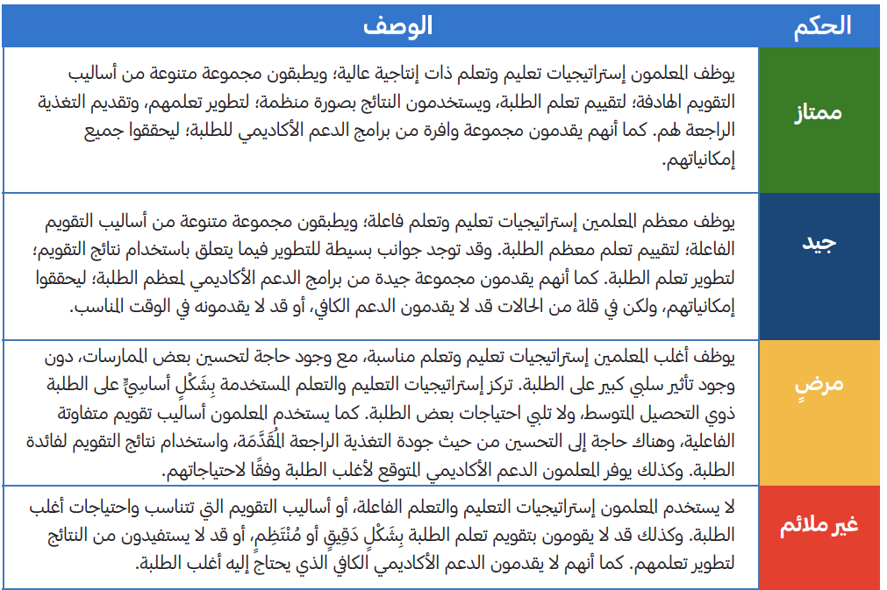
سيتم الحكم على مجال "التعليم والتعلم والتقويم" وفق مقياس مكون من 4 درجات
Notes:
عرض التقييمات الأربع لمجال التعليم والتعلم والتقويم ، مع ضرورة التأكيد على الفروقات بين الأحكام المختلفة.

Slide 14
للمزيد من المعلومات يمكنكم التفضل بالدخول على القنوات الخاصة بهيئة جودة التعليم والتدريب
Notes:
تذكير المعلمين بضرورة الدخول على المنصات وقنوات التواصل الإلكترونية الخاصة بهيئة جودة التعليم والتدريب للحصول على المزيد من المعلومات التي يودون الاستزادة في معرفتها، خاصة موقع هيئة جودة التعليم والتدريب.

